Slide 1
아두이노를 이용한 원격제어 도어락
20208017 조용찬
20161615 안현상
지도교수 : 김차종 교수님

Slide 2
목차
배경 및 필요성
유사 제품 분석
주요기능
회로도
코드
기대효과

Slide 3
배경 및 필요성
기존의 디지털 도어락은 대부분 비밀번호 입력을 통한 문의 개폐를 지원하므로 비밀번호 노출이나 지문이 남는 등 보안상의 허점이 있다.
본 캡스톤디자인은 스마트폰 애플리케이션을 이용하여 디지털 도어락을 원격으로 개폐하고, 도어락 앞의 대상을 확인할 수 있는 기능을 통해 편리성과 보안 기능이 강화된 스마트 도어락 시스템을 설계하고 구현한다.

Slide 4
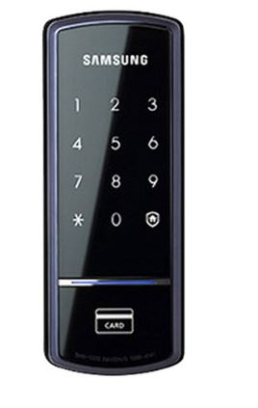
유사제품분석 SHS-1321
휴대폰, 지갑 등에 부착할 수 있는 스마트키태그를 이용하여 도어락 잠금해제 가능
등록된 키태그 외에 또다른 키태그로는 잠금해제 불가능
매직넘버 기능으로 비밀번호 유출 방지

Slide 5
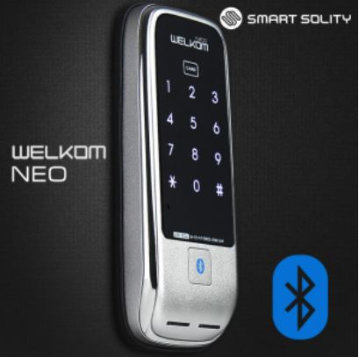
유사제품분석 웰콤 블루투스 IOT 네오
등록된 스마트폰을 통해 원격 잠금해제 가능
임시 키 발급(유효기간, 일회용)
비밀번호 원격 등록/삭제
실시간 출입 기록을 스마트폰 푸시알림으로 알림
출입기록 조회 가능
매직넘버 기능으로 비밀번호 유출 방지

Slide 6
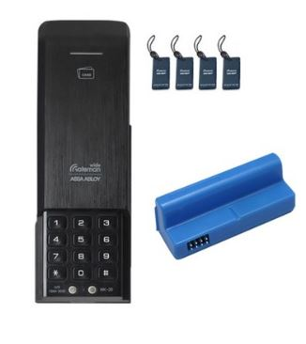
유사제품분석 게이트맨 WK-20
도어락에 다가갈 시 자동으로 푸시알림 전송
블루투스 팩을 통해 스마트폰으로 도어락 잠금해제 가능
실시간 출입 기록을 스마트폰 푸시알림으로 알림
출입기록 및 푸시알림 내역 조회 가능
집 안에서도 스마트폰으로 도어락 잠금해제 가능(원격 열림, 닫힘 기능)
매직넘버 기능으로 비밀번호 유출 방지

Slide 7
주요기능
어플을 이용하여 도어락을 원격으로 개폐한다.
어플을 이용하여 도어락의 비밀번호를 변경할 수 있다.
도어락의 캠을 통해 도어락 앞의 대상을 확인할 수 있다.

Slide 8
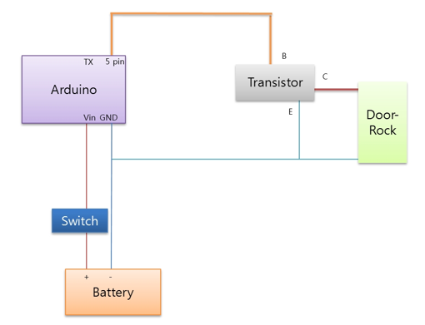
회로도
Notes:
스마트폰의 블루투스 기능을 통해서 아두이노 + 블루투스 모듈을 연결 후, 스마트폰에서 신호를 주게 되면 아두이노의 5번 핀(아두이노 소스 참고)에 전기적 신호가 흐르게 된다. 위에서 설명한 트랜지스터의 B(베이스)에 전기적 신호가 흐르게 되면 E(이미터)와C(컬렉터)가 붙어서(스위칭 작용) 도어락의 스위치에 신호가 보내져서 그 신호를 통해 도어락을 열고 닫고 하는 시스템.

Slide 9
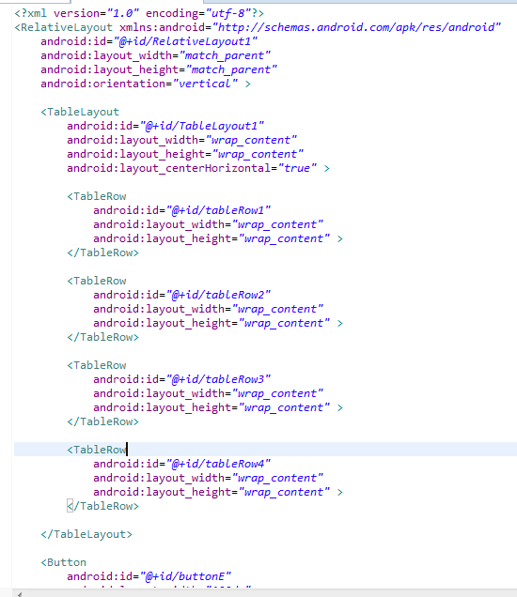
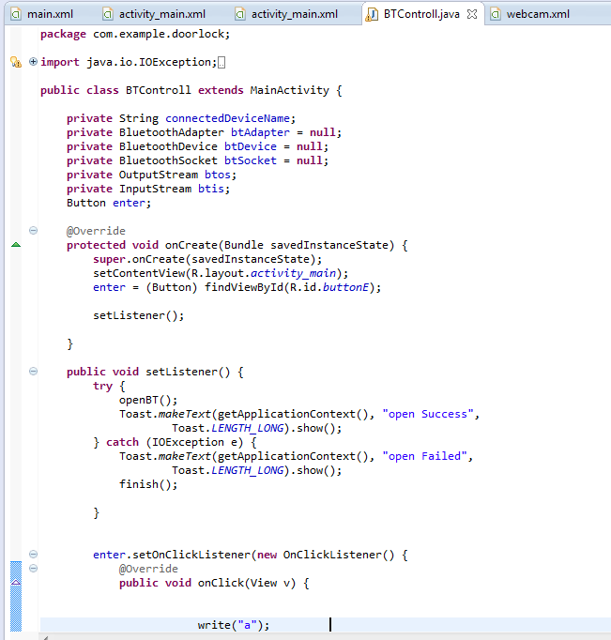
코드

Slide 10
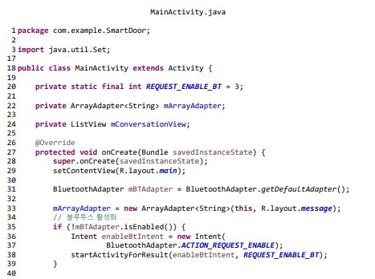
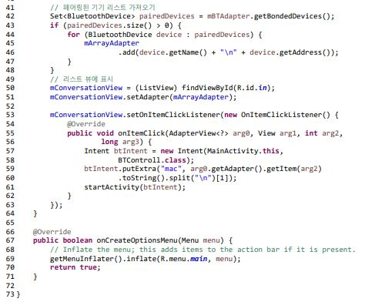
코드

Slide 11
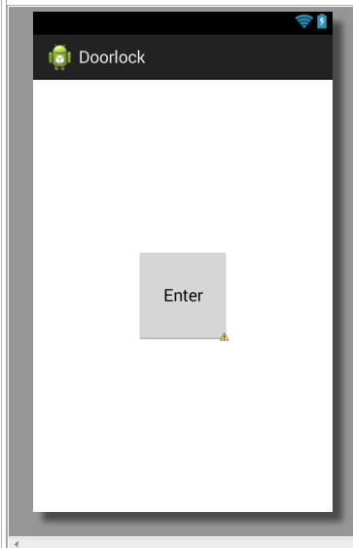
코드

Slide 12
기대효과
직접 도어락의 키패드를 입력하지 않아도 개폐가 가능하여 비밀번호 유출의 위험성이 적고 편리하다.
비 접촉식 잠금 해제 방법으로 바이러스 감염 예방에 도움이 된다.
도어락 앞의 대상을 확인할 수 있는 기능을 통해 편리성과 보안 기능이 강화된 스마트 도어락 시스템을 기대할 수 있다.

